Slide 1
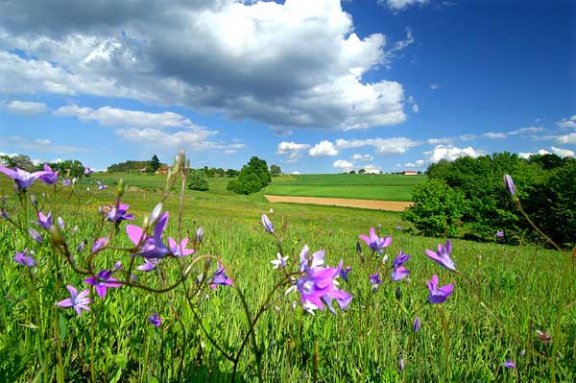
Goričko
Geografija

Slide 2
Kje se nahaja

Slide 3
Osnovne značilnosti
Goríčko je gričevnata pokrajina v severovzhodni Sloveniji, ob tromeji z Avstrijo in Madžarsko. Leži na skrajnem severovzhodnem delu Slovenije med Muro in Rabo. Po koncu prve svetovne vojne je severni del Goričkega ostal v okviru Madžarske.

Slide 4
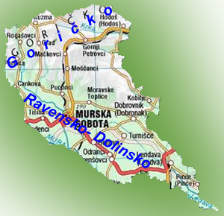
Zahodno Goričko
Zahodno Goričko v porečju Ledave in njenih pritokov je po geološki zgradbi za spoznanje starejše in po kamninski sestavi bolj pestro od vzhodnega dela. Ledava je ob tektonski prelomnici izoblikovala širšo dolino in ustvarila možnost za gostejšo poselitev.

Slide 5
Srednje Goričko
Srednje Goričko v porečju Bodonskega, Mačkovskega in Martjanskega potoka omejuje na jugu pleistocenska terasa ob prehodu v ravninski svet, na severu pa razvodnica med Krko in Ledavo. Območje je zgrajeno iz pleistocenskih usedlin in je močno razrezano.

Slide 6
Severovzhodno goričko
Severovzhodno Goričko se razteza v porečju Velike Krke, ki je bolj v položnem svetu izoblikovala nekoliko širšo dolino. Proti vzhodu se odpira na Madžarsko stran.

Slide 7
Jugovzhodno goričko
Jugovzhodno Goričko odmakajo Mala Krka ter Kobiljanski in Bukovniški potok. Gričevnat svet se proti jugovzhodu polagoma spušča in brez izrazitega prehoda preide v osrednjo Mursko ravan. širših dolin tukaj ni.

Slide 8
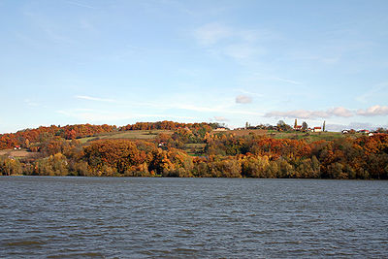
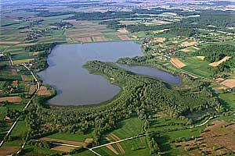
Ledavsko jezero
Ledavsko jezero je vodni zadrževalnik, ki je nastal zaradi ublažitve in zadrževanja visokih vod potoka Ledave ob močnejših nalivih in neurjih. Vodo v jezero prispeva še potok Lukaj, ki se pred Ledavskim jezerom izliva v Ledavo.

Slide 9
Šege in navade
Praznovanja so na Goričkem raznovrstna, ohranjeni so tako krščanski verski obredi kot davni ljudski običaji. Vsem najbolj priljubljen praznik je v pustnem času borovo gostüvanje, ki je neke vrste karneval. Gre pravzaprav za ljudsko igro na prostem. Če se v predpustnem času (od dneva Sv. treh kraljev do pustnega torka) ali ženitvenih dneh (od božiča do pepelnice) nihče v vasi ne poroči, ponekod pripravijo borovo gostüvanje.

Slide 10
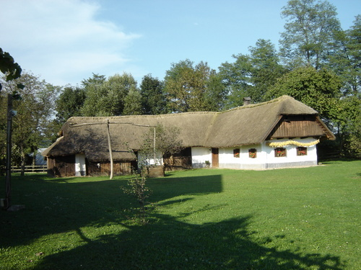
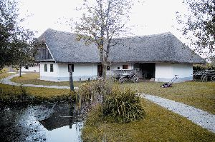
Arhitektura
Butana hiša
Ciprana hiša

Slide 11
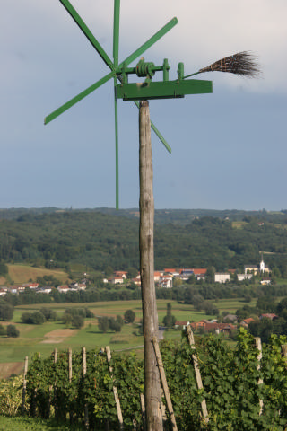
Turizem
Na Goričkem je veliko možnosti za turizem. Narava je neokrnjena, povsod veliko živali, dreves, svežega zraka in ostalih dobrot, ki jih v mestu ni. Turisti pridejo na Goričko nabirat predvsem gobe in kostanje. Uživate lahko ob sprehodih po naravi - ob številnih potokih, njivah, vaških cestah in ostalem. Veliko turistov vmes "skoči" še po nakupih v bližnjo Avstrijo ali na Madžarsko.

Slide 12
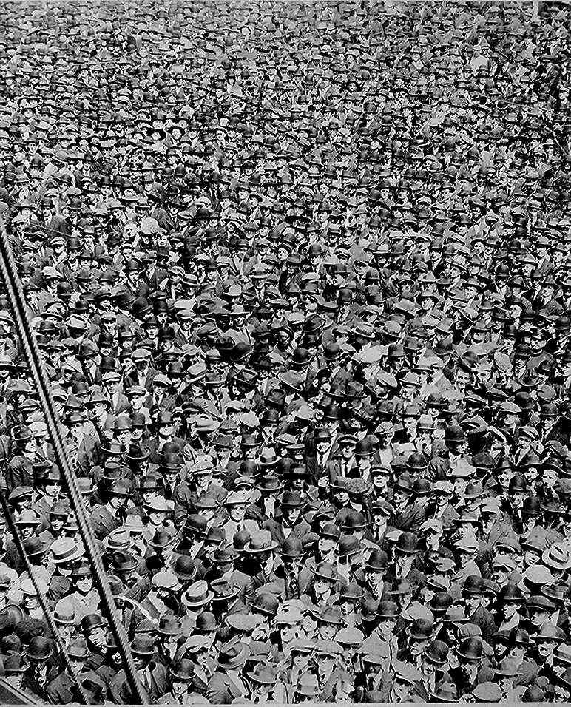
Prebivalstvo
Leta 1991 je v 84 naseljih živelo 23196 prebivalcev. Gostota poselitve je 47 ljudi na km2, kar je približno pol manj od slovenskega povprečja...
Med letoma 1910 in 1931 se je število prebivalcev zmanjšalo za slabo desetino, med letoma 1931 in 1961 za osmino, med letoma 1961 in 1991 pa kar za četrtino. Po starostni sestavi prebivalstva in njegovi perspektivi je slika najbolj neugodna v vzhodnem delu Goričkega ob državni meji z Madžarsko. Najmanj je doraščajoče mladine med 15. in 19. letom (7%), malo je tudi aktivnega prebivalstva od 20 do 39 let (24%), zato pa je delež starega prebivalstva velik. V obravnavani pokrajini kot celoti je petina prebivalstva stara več kot 65 let, j jugovzhodnem Goričkem pa skoraj četrtina. V celoti ima Goričko med vsemi slovenskimi pokrajinami največji delež kmečkega prebivalstva.

Slide 13
Zaključek
Med delanjem govornega nastopa sem spoznal veliko novega in še ne poznanega dela Goričkega. Mislim, da bi lahko marsikateri Slovenec, ki Goričkega še ne pozna obiskal zelo prijeten Naravni pokrajinski park Goričko.

